Slide 1
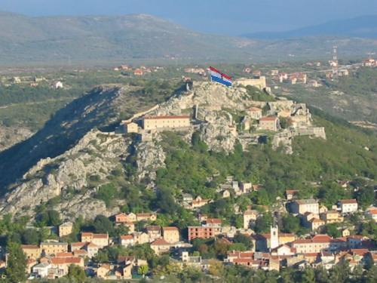
Šetnja Kninom
Izradio Nikola Anić-Kaliger

Slide 2
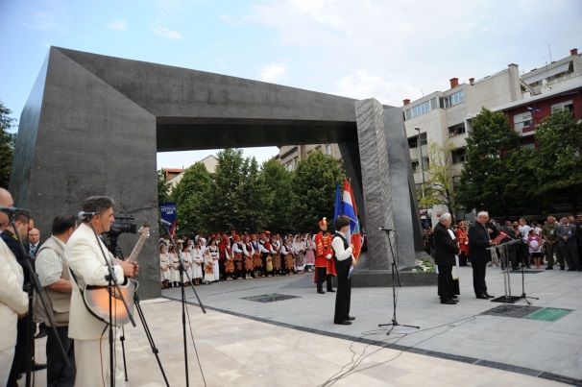
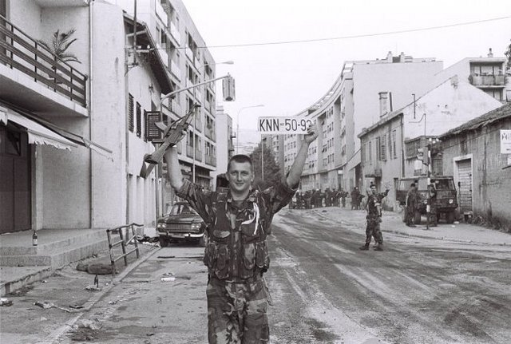
Knin
Knin je kraljevski grad. Koji se nalazi u Hrvatskoj. Knin je drugi grad po veličini u Šibensko-kninskoj županiji.
U njegovoj blizini se nalazi izvor rijeke Krke koja i protječe gradom i najviša hrvatska planina Dinara udaljena oko petnaest kilometara od Knina. Knin je bio sjedište hrvatskog kraljevstva za vrijeme kralja Dmitra Zvonimira, u socijalističkoj Jugoslaviji važno željezničko čvorište s brojnim industrijskim Krajine.

Slide 3
Oluja 95´
Oluja je proslava koja se slavi 5.8 i na toj proslavi se slavi oslobođenje Knina glavnog grada Krajine. Na taj dan dolaze branitelji iz cijele Hrvatske i gospoda iz vlade. I bio je predsjednik Tuđman kad su oslobodili Knin.

Slide 4
Kninska tvrđava
Kninska tvrđava sagrađena je u 10.st., u njoj je stolovao Dmitar Zvonimir. Kninska tvrđava je među 5 najbolje očuvanih tvrđava i najveća je u Hrvatskoj. Ona je dika Knina i okolice. S nje se vidi cijeli Knin.

Slide 5
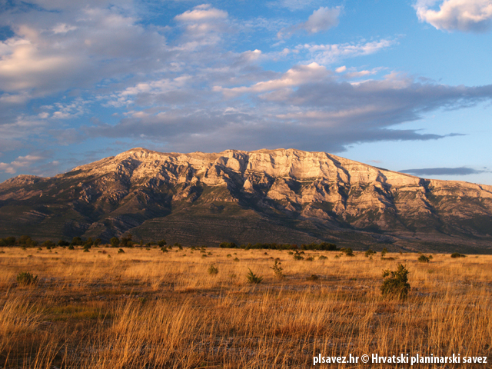
Dinara
Dinara je najveća planina u Hrvatskoj i najveći vrh Dinarida. Vrh joj je velik Sinaj (Dinara) - 1831 m. Sve do kraja proljeća je na njoj snijeg. Ispod Dinare se nalazi selce Podinarje i Kijevo.

Slide 6
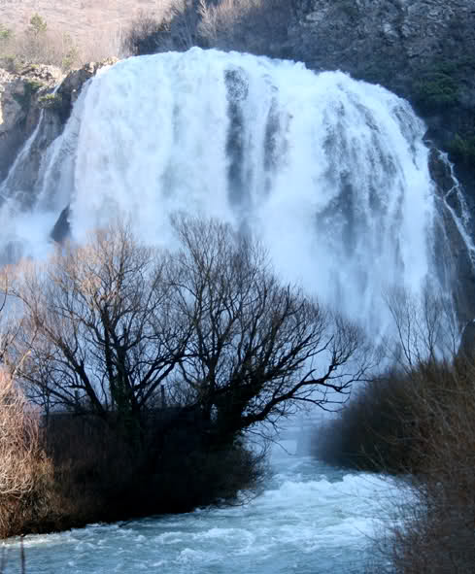
Krčić
Krčić je najljepši Kninski slap. Visok je 22 m i ispod njega izvire Krka. Tamo je jako bistra i brza rijeka i pitka. Tamo turisti često idu da vide ljepotu slapa.

